Slide 1


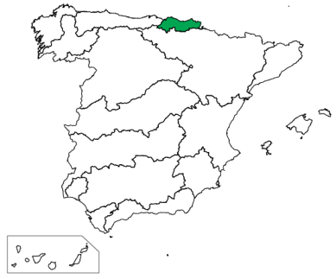


Parte española de la Demarcación Hidrográfica del Cantábrico Oriental
Kantauri Ekialdeko Demarkazio Hidrografikoaren Espainiako zatia
Tercer ciclo de planificación hidrológica
Plangintza hidrologikoaren hirugarren zikloa
Esquema de Temas Importantes
Gai Nagusien Eskema

Slide 2

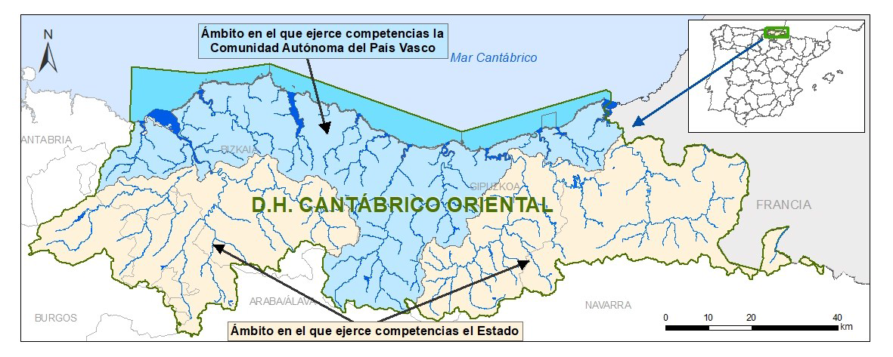
DEMARCACIÓN HIDROGRÁFICA
Para máxima coordinación de los trabajos de planificación en ambos ámbitos competenciales y comprensión de los documentos, la Agencia Vasca del Agua y la Confederación Hidrográfica del Cantábrico han elaborado un documento conjunto que incluye aspectos descriptivos e ilustrativos de la totalidad de la Demarcación, sin perjuicio del ámbito competencial en el que opera la consulta pública.

Slide 3
PROCESO DE PLANIFICACIÓN HIDROLÓGICA
Identifica el calendario previsto para asegurar que el Plan Hidrológico es aprobado en plazo.
Define los procedimientos para hacer efectiva la participación pública.
Identifica las presiones que afectan al estado de las masas de agua.
Ciclos de planificación hidrológica de seis años.
Cada ciclo está constituido por tres etapas.
Coordinación e imbricación con la elaboración del Plan de Gestión de Riesgo de Inundación.
1. Documentos Iniciales
Nuevo ciclo de planificación
Participación pública
2. Esquema de Temas Importantes
3. Proyecto de Plan Hidrológico
Identifica los principales problemas a resolver y propone las líneas generales de actuación y las posibles decisiones a adoptar en el Plan Hidrológico.
Se trata del «proyecto de directrices» del Plan Hidrológico.
Establece las medidas y la normativa para alcanzar los objetivos de la planificación hidrológica.
2009
2015
2021
2027

Slide 4
PROCESO DE PLANIFICACIÓN HIDROLÓGICA
Ciclos de planificación hidrológica de seis años.
Cada ciclo está constituido por tres etapas.
ELABORANDO EL TERCER CICLO DE PLANIFICACIÓN
2021 - 2027
2019
Adopción en mayo 2019
1. Documentos Iniciales
2020
Nuevo ciclo de planificación
Participación pública
2. Esquema de Temas Importantes
Plazos de consulta pública del ETI suspendidos en marzo de 2020 por el estado de alarma y reanudados el 29 de mayo.
Plazo de consulta hasta el 30 de octubre de 2020.
Adopción en noviembre 2020.
2021
Inicio consulta pública previsto para finales de febrero de 2021.
Adopción en diciembre 2021.
3. Proyecto de Plan Hidrológico
2009
2015
2021
2027

Slide 5
CONTENIDO DEL ESQUEMA DE TEMAS IMPORTANTES
Descripción de la problemática.
Naturaleza y origen de las presiones generadoras del problema, incluyendo los sectores y actividades generadoras.
Planteamiento de alternativas, incluyendo los sectores y actividades afectadas por las posibles soluciones:
  Previsible evolución del problema bajo el escenario tendencial (alternativa 0).
  Soluciones alternativas, en su caso.
Decisiones que pueden adoptarse de cara a la configuración del futuro Plan.
Temas relacionados.
Memoria
  Introducción.
  Elementos y planteamiento.
  Temas importantes.
  Presiones e impactos.
  Directrices para revisión del PH.
Anexo I
  Fichas de los 18 temas importantes.

Slide 6
TEMAS IMPORTANTES DEL TERCER CICLO
1. Objetivos medioambientales | 1 | Contaminación de origen urbano
 | 2 | Contaminación puntual por vertidos industriales
 | 3 | Contaminación difusa
 | 4 | Otras fuentes de contaminación
 | 5 | Alteraciones morfológicas
 | 6 | Mantenimiento de caudales ecológicos
 | 7 | Especies alóctonas e invasoras
 | 8 | Protección de hábitat y especies de zonas protegidas
2. Demandas y racionalidad del uso | 9 | Abastecimiento urbano y uso eficaz
 | 10 | Adaptación a las previsiones del cambio climático
 | 11 | Otros usos
3. Fenómenos extremos | 12 | Inundaciones
 | 13 | Sequías
 | 14 | Otros fenómenos adversos
4. Conocimiento y gobernanza | 15 | Coordinación entre administraciones
 | 16 | Recuperación de costes y financiación
 | 17 | Mejora del conocimiento
 | 18 | Sensibilización, formación y participación pública

Slide 7
TALLERES DE PARTICIPACIÓN ACTIVA
Fecha | Temática | Tipo | Lugar
3-mar-20 | Restauración y mejora ambiental | Taller presencial | Donostia
4-mar-20 | Inundabilidad | Taller presencial | Donostia
11-mar-20 | Contaminación | Taller presencial | Bilbao
12-mar-20 | Abastecimiento | Taller presencial | Bilbao
SUSPENDIDOS

Slide 8
TALLERES DE PARTICIPACIÓN ACTIVA
Fecha | Temática | Tipo | Lugar
3-mar-20 | Restauración y mejora ambiental | Taller presencial | Donostia
4-mar-20 | Inundabilidad | Taller presencial | Donostia
11-mar-20 | Contaminación | Taller presencial | Bilbao
12-mar-20 | Abastecimiento | Taller presencial | Bilbao
6-abr-20 | ETI Cantábrico Oriental | Webinar | -
SUSPENDIDOS

Slide 9
TALLERES DE PARTICIPACIÓN ACTIVA
Fecha | Temática | Tipo | Lugar
3-mar-20 | Restauración y mejora ambiental | Taller presencial | Donostia
4-mar-20 | Inundabilidad | Taller presencial | Donostia
11-mar-20 | Contaminación | Taller presencial | Bilbao
12-mar-20 | Abastecimiento | Taller presencial | Bilbao
6-abr-20 | ETI Cantábrico Oriental | Webinar | -
5-oct-20 | Abastecimiento | Taller virtual | -
9-oct-20 | Contaminación | Taller virtual | -
SUSPENDIDOS

Slide 10
Parte española de la Demarcación Hidrográfica del Cantábrico Oriental
Kantauri Ekialdeko Demarkazio Hidrografikoaren Espainiako zatia
Esquema de Temas Importantes
Gai Nagusien Eskema
¡SUS APORTACIONES SON MUY IMPORTANTES!
ZUEN EKARPENAK OSO GARRANTZITSUAK DIRA!

